Slide 1
Łódź, fot. Archiwum UM

Slide 2
Opinia Komisji Rewizyjnej Związku Miast Polskich z dnia 22 lutego 2023 r. o realizacji budżetu Związku w roku 2022 i bilansie rocznym

Slide 3
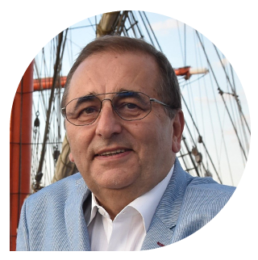
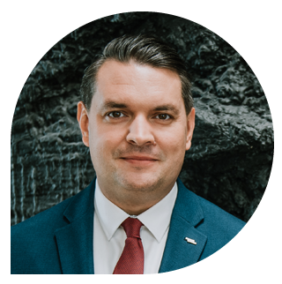
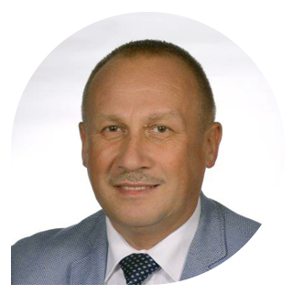
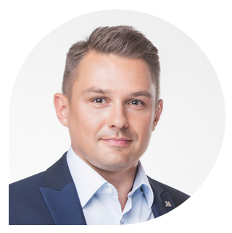
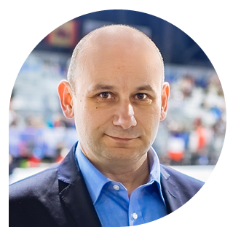
Komisja Rewizyjna ZMP
Janusz Żmurkiewicz Prezydent Świnoujścia
Przewodniczący
Marcin Bazylak Prezydent Dąbrowy Górniczej
Zastępca Przewodniczącego
Franciszek Marszałek Burmistrz Krotoszyna
Marcin Gołaszewski Przewodniczący RM Łodzi
Marcin Witko Prezydent Tomaszowa Mazowieckiego

Slide 4
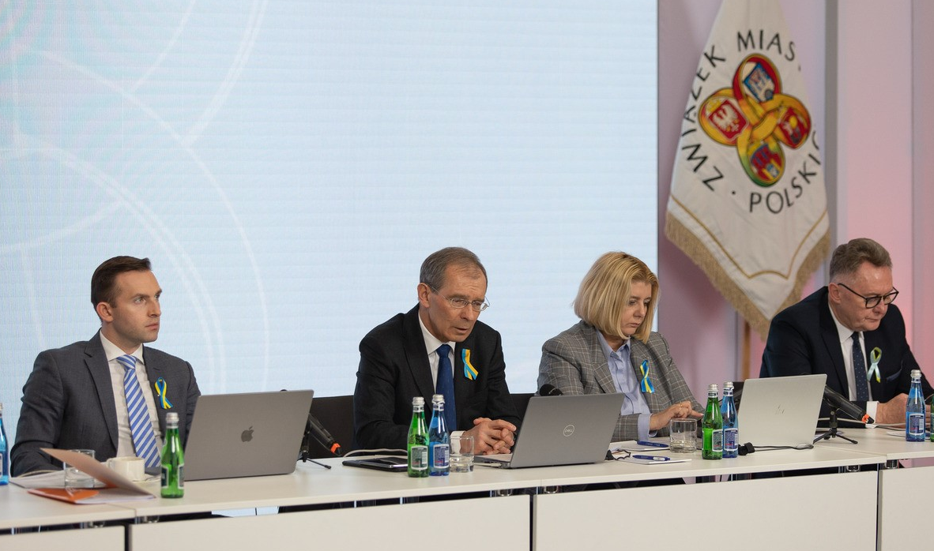
Organy Związku
Zgromadzenie Ogólne
XLV Zgromadzenie Ogólne ZMP w Poznaniu uchwaliło w dniu 11 marca 2022r. budżet Związku na rok 2022, określając przychody i koszty ZMP oraz zakres upoważnień dla Zarządu Związku do dokonywania zmian w budżecie. W XLV Zgromadzeniu Ogólnym Związku Miast Polskich wzięło udział 182 delegatów (51,6 % liczby delegatów uprawnionych do głosowania). W Zgromadzeniu wzięli również udział obserwatorzy i zaproszeni goście.

Slide 5
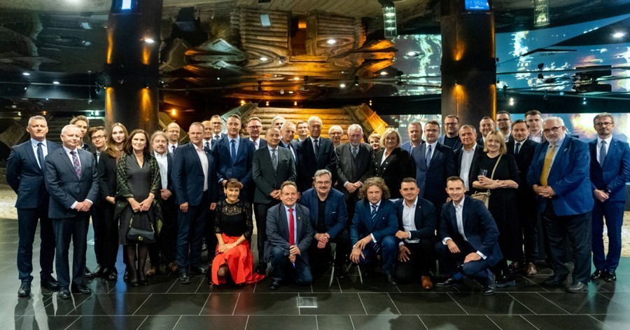
Organy Związku
Zarząd Związku Miast Polskich
Przedstawiciele Komisji Rewizyjnej mieli możliwość obserwować na bieżąco działania podejmowane przez Zarząd Związku, biorąc udział we wszystkich posiedzeniach Zarządu, które odbyły się w 2022 roku. Stacjonarne posiedzenia Zarządu odbyły się w 11 miastach: Włocławku (21 stycznia), Poznaniu (18 lutego) , Sopocie (11 kwietnia), Starogardzie Gdańskim (13 maja), Warszawie (8 czerwca), Suwałkach (8 lipca), Olsztynie (26 sierpnia), Hrubieszowie ( 23 września), Krakowie (21 października), Tarnowskich Górach (18 listopada), Uniejowie (9 grudnia). Jedno posiedzenie odbyło się zdalnie 25 marca.

Slide 6
Organy Związku
Komisja Rewizyjna
Zgodnie z § 38 Statutu ZMP Komisja dokonuje kontroli zgodności działań Zarządu ze Statutem i uchwałami Zgromadzenia Ogólnego oraz bada realizację budżetu w poszczególnych latach.
Corocznie Zgromadzenie Ogólne, zgodnie z § 18 pkt. 6 Statutu, przyjmuje sprawozdania z działalności Zarządu Związku i wykonania budżetu oraz bilans roczny.
Członkowie Komisji regularnie opiniowali wykonanie budżetu, przedstawiane na posiedzeniach Zarządu co kwartał.
Członkowie Komisji uczestniczyli w posiedzeniach Zarządu w charakterze obserwatorów.

Slide 7
Organy Związku
Komisje problemowe Związku
W 2022 roku Komisje odbyły ogółem 33 posiedzenia, w tym 26 posiedzeń stacjonarnie, 7 posiedzeń on-line, w tym: Komisja Bezpieczeństwa i Porządku Publicznego (3 w: Dolsku, 20-21.06, Wrocławiu 3-4.10, Częstochowie 15-16.12); Komisja Praw Człowieka i Równego Traktowania (5, w tym 3 stacjonarne, 2 online: 1.03 – online, 27.05 w Warszawie, 5.07.– online, 18.10. w Poznaniu, 16.12.w Krakowie), Komisja Edukacji (1, we Wrocławiu, 25-26.10.), Komisja Gospodarki Mieszkaniowej (2 w: Sopocie 24.05.2022, Chełmnie: 16.09), Komisja Finansów (4, online 22.03, 26.04, 7.06. 30.09); Komisja Polityki Społecznej (2, w tym 1 online 10,03 i 1 stacjonarne w Krakowie 20-21,06), Komisja Gospodarki Komunalnej ( 2, w tym 1 online 16.02. i 1 stacjonarne w Jarocinie 3.11.) Komisja Turystyki (2, w tym 1 online 26.10. i jedno stacjonarne w Krakowie 8.12. na którym wybrano nową przewodniczącą Komisji, została nią Pani Katarzyna Gądek z UM Krakowa), Komisja Sportu (3, 11-12.04 w Katowicach i Zabrzu, 18-19.08 w Toruniu, 5-6.10 w Łodzi,); Komisja Klimatu (3, w tym 1 online: 10.06.2022 w Krakowie, 14.10 on-line,18.11 w Ostrowie Wielkopolskim); Komisja Małych Miast (1, w Poznaniu 17.10.); Komisja Polityki Miejskiej i Rozwoju Miast (2, 28.06 r w Katowicach, 21.09 w Pleszewie biorąc udział w konferencji „Poza metropolią – rewitalizacja małych i średnich miast”); Komisja Partnerstwa i Dialogu (2, w tym 1 raz online i 1 raz stacjonarnie: 2.06. online i 21-22. 06.w Dąbrowie Górniczej, gdzie wzięli udział w 9. Forum Praktyków Partycypacji); Komisja Partnerstwa Publiczno-Prywatnego (1, w Koninie, 1-2.12.2022, hybrydowo).

Slide 8
Organy Związku
Komisje problemowe Związku
Ani razu nie spotkało się 7 Komisji: Administracji; Geodezji i Infrastruktury Informacji Przestrzennej; Kultury; Polityki Europejskiej i Spraw Zagranicznych; Transportu; Gospo­darki Nieruchomościami; Zagospodarowania Przestrzennego.
Komisja zobowiązuje Zarząd Związku do podjęcia działań na rzecz aktywizacji prac komisji problemowych.

Slide 9
Przychody
Planowane w uchwale budżetowej:
przychody w wysokości 39 636 662 zł, skorygowano uchwałą nr 94/VIII/2022 Zarządu ZMP z dnia 18.11.2022 r., do kwoty 39 687 354. Zrealizowano wpływy w kwocie 39 960 791 zł, tj. w 100,69% w stosunku do skorygowanego planu.
Składki członkowskie określone Statutem, wykonano w kwocie 5 080 535 zł, (w tym na poczet 2023 r. 136 070 zł).
Inne przychody określone Statutem wykonano w kwocie 34 880 256 zł, tj. 100,40%.

Slide 10
Przychody
Realizację przychodów w poszczególnych latach przedstawia poniższa tabela:
 | 2019 | % | 2020 | % | 2021 | % | 2022 | %
Ogółem | 23 395 126 | 100,15 | 35 472 689 | 103,4 | 38 919 447 | 109,4 | 39 960 791 | 100,7
w tym składki * | 4 683 502 | 100,9 | 4 905 727 | 100,4 | 5 113 885 | 103,7 | 5 080 535 | 102,7
Inne przychody** | 18 711 625 | 99,9 | 30 566 962 | 103,9 | 33 805 562 | 110,3 | 34 880 256 | 100,4
* w tym składki wnoszone przez niektóre miasta na poczet następnego roku.
** pozostałości z ubiegłego roku na rachunkach bankowych, dotacje celowe na pro­jekty), należności z roku ubiegłego, inne przychody.

Slide 11
Przychody
Jak widać, od 2020 r. kiedy nastąpił rekordowy wzrost przychodów Związku, notowane jest zwiększenie wpływów, w stosunku do okresu poprzedniego (10% w roku 2021 i 2,7% w 2022 roku). Jest to związane z rozpoczęciem w czerwcu 2019 r. realizacji nowego projektu predefiniowa­nego ze środków Mechanizmu Finansowego EOG („norweskiego”) oraz projektu CWD i jego kontynuacji CWD PLUS.
Komisja stwierdza bardzo dobre wykonanie przychodów ze składek członkowskich. Trzeba tu wyrazić podziękowanie miastom członkowskim, których rzetelność w opłacaniu składek zapewnia Związkowi stabilne źródło przychodów „własnych”.

Slide 12
Koszty
Koszty ogółem, zaplanowane przez Zgromadzenie Ogólne w kwocie 30 331 178 zł, skorygowane w ramach uprawnień Zarządu do wysokości 30 491 178 zł, zrealizowane zostały w kwocie 27 328 046 zł, tj. 89,63% zmienionego planu.
Koszty bezpośrednie wykonania zadań statutowych, zaplanowane w wysokości 27 333 223 zł, skorygowane do kwoty 27 493 223 zł, zostały wykonane w kwocie 24 527 890 zł, tj. 89,21%.
Koszty obsługi wykonania zadań statutowych, zaplanowane w kwocie 2.997 955 zł, wykonano w kwocie 2 800 156 zł, tj. 93,40%. Zarząd dokonał przesunięć pomiędzy poszczególnymi kategoriami kosztów obsługi wykonania zadań statutowych, bez zmiany wysokości ich łącznej kwoty.
Zobowiązania w wysokości 387 951 zł dotyczą:
zobowiązań dotyczących realizacji projektów ( płatne w 2023 r.) w wysokości 146 511 zł,
składki CEMR za 2022 r. (1,5 raty) w wysokości 167 017 zł,
bieżących płatności (składki ZUS-owskie, podatek dochodowy, PFRON, rozrachunki z pracownikami) w wysokości 29 929 zł,
bieżących faktur za usługi, których terminem płatności jest styczeń 2023 r., w kwocie 37 761 zł,
zobowiązań spornych rozstrzyganych na drodze sądowej – 6 733 zł.

Slide 13
Koszty
Realizację kosztów w poszczególnych latach przedstawia poniższe zestawienie:
 | 2019 | % | 2020 | % | 2021 | % | 2022 | %
Ogółem | 17 817 838 | 95,7 | 26 021 015 | 91,3 | 23 980 833 | 90,7 | 27 328 046 | 89,6
w tym: | w tym:
Koszty zadań statutowych | 15 033 251 | 95,5 | 23 637 065 | 95,5 | 21 424 488 | 89,7 | 24 527 890 | 89,2
Koszty obsługi zadań statut. | 2 784 588 | 96,6 | 2 383 950 | 96,6 | 2 556 345 | 100,3 | 2 800 156 | 93,4

Slide 14
Bilans
W roku 2022 na rachunkach bankowych na dzień 31 grudnia pozostało 12 618 853 zł.
Należności krótkoterminowe na dzień 31 grudnia wynoszą 431 884 zł.
Zobowiązania krótkoterminowe na dzień 31 grudnia wynoszą 401 445 zł:.
- kredyt nie został zaciągnięty,
- inne zobowiązania opisane jak wyżej w kwocie 387 951 zł,
- fundusz z tyt. odpisu na zakładowy fundusz socjalny w kwocie 13 494 zł.
Zobowiązania długoterminowe nie występują.
Wynik bilansowy roku 2022 jest dodatni i wynosi 518 771 zł. Suma bilansowa aktywów i pasywów wg stanu w dniu 31 grudnia 2022 r. wynosi 13 339 073 zł.

Slide 15
Bilans
Komisja Rewizyjna nie wnosi uwag do przedstawionego bilansu.
Komisja Rewizyjna ocenia bardzo pozytywnie działania Biura Związku dotyczące pozyskiwania grantów zewnętrznych i realizację projektów angażujących miasta członkowskie.
Aktywne i skuteczne działania w tym obszarze przyczyniają się do refundacji części bieżących kosztów Biura Związku.

Slide 16
Bilans
Komisja stwierdza zgodność działań Zarządu Związku ze Statutem oraz pozytywnie ocenia realizację uchwał i wniosków przyjętych przez Zgromadzenie Ogólne. Komisja Rewizyjna, biorąc pod uwagę sprawozdanie finansowe z wykonania budżetu w 2021 r., bilans roczny i sprawozdanie z działalności ZMP w roku 2021, wnioskuje o przyjęcie tych dokumentów.

Slide 17
Struktura członkowska Związku wg liczby mieszkańców

Slide 18
Struktura członkowska Związku wg liczby mieszkańców i wysokości składki
W latach 2019 - 2022 struktura członków Związku wg liczby mieszkańców była następująca:
Liczba miast | 2019 | 2020 | 2021 | 2022
Ogółem | 325 | 333 | 354 | 354
do 50 tys. mieszk. | 249 | 259 | 278 | 278
50 tys. - 100 tys. | 38 | 38 | 40 | 40
pow. 100 tys. | 38 | 37 | 36 | 36
Miasta członkowskie jako % miejskiej ludności Polski | 76,58 | 77,23 | 78,63 | 78,63

Slide 19
Struktura członkowska Związku wg wysokości składki
Wpływy ze składki członkowskiej, wnoszonej przez miasta wg liczby mieszkańców,
przedstawia poniższy wykres i tabela:
Grupa miast | 2019 | 2020 | 2021 | 2022
Ogółem | 4 640 644 | 4 905 368 | 5 113 885 | 5 080 535
Miasta do 50 tys. mieszk. | 1 461 362 | 1 616 744 | 1 670 552 | 1 680 553
Miasta od 50 tys. do 100 tys. mieszk. | 803 268 | 850 618 | 880 476 | 929 337
Miasta pow. 100 tys. mieszk. | 2 376 014 | 2 437 687 | 2 562 857 | 2 470 645

Slide 20
Struktura członkowska Związku wg wysokości składki

Slide 21
Wybrane koszty Związku w latach 2019-2022
Zgromadzenie Ogólne
W latach 2019-2022 odbyły się 4 Zgromadzenia Ogólne:
• XLII w Poznaniu 5-6 marca 2019 (absolutoryjno-wyborcze)
• XLIII we Wrocławiu 5-6 marca 2020
• XLIV w Poznaniu 25 lutego 2021 (w formule on-line)
• XLV w II turach: w Poznaniu 11 marca 2022 (w formule on-line) i 28 czerwca w Katowicach
Rok | 2019 | 2020 | 2021 | 2022
koszt ZO brutto [PLN] | 188 227 | 176 844 | 22 788 | 112 619
w stosunku do kosztów ogółem | 1,06% | 0,7% | 0,1% | 0,4%

Slide 22
Wybrane koszty Związku w latach 2019-2022
Zarząd
Koszty posiedzeń Zarządu Związku w latach 2019-2022 stanowiły średnio 0,41 % kosztów funkcjonowania Związku, wynosząc w poszczególnych latach:
Rok | 2019 | 2020 | 2021 | 2022
Koszty posiedzeń Zarządu brutto [PLN] | 111 006 | 44 418 | 53 339 | 167 659
w stosunku do kosztów ogółem | 0,62% | 0,2% | 0,2% | 0,6%

Slide 23
Wybrane koszty Związku w latach 2019-2022
Komisje
Koszty posiedzeń Komisji w latach 2019-2022 stanowiły ogółem tylko średnio 0,05 % kosztów funkcjonowania Związku, co było możliwe dzięki wsparciu miast goszczących oraz organizacji wielu spotkań w formule on-line:
Rok | 2019 | 2020 | 2021 | 2022
koszt brutto [PLN] | 23 297 | 808 | 8 559 | 1 950
w stosunku do kosztów ogółem | 0,13% | 0,003% | 0,04% | 0,007%

Slide 24
Wybrane koszty Związku w latach 2019-2022
Zatrudnienie
Związek w latach 2019-2022 zatrudniał pracowników na różnego rodzaju umowy wynikające ze stosunku pracy. Stan zatrudnienia i koszty wynagrodzeń (bez nagrody rocznej) w analizowanym okresie przedstawiają się następująco:
Rok | 2019 | 2020 | 2021 | 2022
Liczba pracowników ogółem na dzień 31.12 | 137 | 144 | 154 | 184
Liczba etatów | 112,7 | 100,10 | 122,45 | 143,57
Wynagrodzenia ogółem (+ ZUS pracodawcy i PPK) | 9 182 030 | 14 786 667 | 15 668 901 | 19 713 054
w tym refundacja (ogółem) | 7 367 562 | 13 432 835 | 14 157 783 | 18 270 925
Udział refundacji | 80,29% | 90,84% | 90,36% | 92,68%
Wynagrodzenia po refundacji (z wykonania budżetu) | 1 814 468 | 1 353 832 | 1 511 118 | 1 534 565
w tym pracownicy zatrudnieni na umowę o pracę na czas nieokreślony (zespół podstawowy)
Liczba pracowników | 32 | 33 | 34 | 36
Liczba etatów | 31,5 | 32,4 | 33,9 | 35,9
Wynagrodzenia ogółem (bez odliczenia refundacji) | 3 409 203 | 3 676 592 | 4 139 917 | 4 868 069
Wynagrodzenia po refundacji | 1 690 735 | 1 339 632 | 1 510 200 | 1 439 244
Udział refundacji kwotowo | 1 718 468 | 2 336 960 | 2 629 717 | 3 428 825
Udział refundacji | 50,41% | 63,56% | 63,52% | 70,44%

Slide 25
Wybrane koszty Związku w latach 2019-2022
Zatrudnienie
Wahania zatrudnienia pracowników wynikają z okresowego zapotrzebowania na pracowników projektowych.
Trzeba podkreślić wzrastający stopień refundowania wynagrodzeń podstawowego zespołu Biura z projektów, co pokazują dane w tabeli i obrazuje poniższy wykres.

Slide 26
Wybrane koszty Związku w latach 2019-2022
Koszty realizowanych projektów
Na przestrzeni lat 2019-2022 Związek realizował ogółem 16 rodzajów projektów, finansowanych z różnych źródeł, z których największe znaczenie miały: Mechanizm finansowy EOG (norweski) i fundusze strukturalne UE.
Koszty realizowanych projektów w kolejnych latach (PLN) przedstawia tabela na następnym slajdzie:

Slide 27
Projekt | 2019 | 2020 | 2021 | 2022
MRL - Monitoring rozwoju lokalnego w miastach | 139 222
SMUP - „System Monitorowania Usług Publicznych” | 772 681 | 1 140 399 | 934 131 | 2 149 995
PIN - podnoszenie jakości usług administracyjnych w miastach | 941 339 | 404 485
PPP - „Rozwój partnerstwa publiczno-prywatnego w Polsce” | 469 160 | 33 042 | 183 101
ORE - Wsparcie kadry JST w zarządzaniu oświatą | 263 900 | 265 685 | 230 545 | 192 317
Przestrzeń dla partycypacji „STOCZNIA” | 26 699 | 11 919 | 9 534 | 5 674
Wsparcie firm rodzinnych (IFR) | 324 060 | 284 855
Wypędzeni 1939 (FWP-N i różne krajowe, gł. UMWW) | 11 240 | 28 000 | 24 795 | 7 770
Urbact ll (Komisja Europejska) | 172 498 | 162 338 | 183 676 | 211 577
CAS Międzynarodowy Certyfikat Studiów Podyplomowych dla kadry zarządzającej JST |  |  |  | 1 557
Projekt Norweski 5 („Rozwój lokalny”) | 9 342 045 | 17 716 495 | 10 409 903 | 9 845 780
DS - Schematy Dialogu Społecznego dla Godnej Pracy w samorządzie |  | 159 533 | 240 166 | 60 845
CWD - Pilotaż Centrum Wsparcia Doradczego |  | 742 484 | 6 828 852 | 1 457 815
CWD PLUS - Centrum Wsparcia Doradczego |  |  |  | 8 178 759
Mocniejsze NGO dla edukacji i aktywności obywatelskiej młodych |  |  | 15 164 | 20 353
Inicjatywa Bilateralna - Finansowanie nawiązywania porozumień partnerskich między miastami polskimi a miastami z EOG |  |  | 17 377 | 311 032

Slide 28
Wybrane koszty Związku w latach 2019-2022
Koszty realizowanych projektów
Projekty miały różny charakter, ale ich główną cechą był udział przedstawicieli miast oraz realizacja wielu przedsięwzięć w licznych miastach członkowskich, a na Ukrainie - w miastach partnerskich naszych miast.
Udział własny w projektach realizowanych z dotacji wynosił w latach 2019-2022 średnio 0,24 % łącznych wydatków projektowych i zmniejszał się w kolejnych latach. W 2022 roku wynosił 19 610 zł, stanowiąc 0,09% wydatków projektowych.
 | 2019 | 2020 | 2021 | 2022
Wydatki z grantów (W) | 12 462 844 | 20 951 235 | 19 077 244 | 22 443 474
Udział własny (U) | 50 550 | 34 220 | 58 064 | 19 610
Relacja U / W [%] | 0,40 | 0,16 | 0,30 | 0,09

Slide 29
Wybrane koszty Związku w latach 2019-2022
Koszty realizowanych projektów
Dane te obrazuje poniższy wykres:

Slide 30
Dziękuję za uwagę

